Slide 1


Построение дерева функций ИС
ТИНЬКОФФ ИНВЕСТИЦИИ
Артём Бровкин, Дмитрий Курочкин
Тимофей Цвирко, Артём Каличенко

Slide 2
Дерево функций
Служебные функции
Основные функции
Автоматизация технологии усреднения
Составление стратегии усреднения
Регистрация пользователя
Уведомление пользователя
Аналитика портфеля
настройки
Работа со справочниками
1.
2.

Slide 3
3.1
Сбор входной информации о пользователе
Составление стратегии усреднения
Информирование пользователя о составленной стратегии
Отбор ценных бумаг пользователем
Определение кол-ва каждой ценной бумаги в портфеле
Составление стратегии усреднения
Отказ от ценной бумаги
Добавление в набор ценных бумаг
Выбор параметров усреднения

Slide 4
3.2
Информирование об наступлении периода покупки/продажи ценных бумаг
Информирование об изменении брокерского счёта
Уведомление пользователя
Отправление пользователю push-уведомления/письма на почту
Отправление пользователю push-уведомления/письма на почту

Slide 5
3.3
Аналитика баланса портфеля
Контроль учёта покупки ценных бумаг
Аналитика портфеля
Создание и выгрузка отчётов
Отправление на почту пользователя
Выдача рекомендаций по операциям с ценными бумагами
Отправление на почту пользователя

Slide 6
3.4
авторизация
Регистрация пользователя
Проверка существования пользователя
Регистрация нового пользователя
Добавление и хранение данных о пользователи (доход, логин, пароль)
Доступ разрешён
вход
Доступ запрещён
Проверка корректности введённых данных
Доступ разрешён вход
Доступ запрещён
Инструктирование пользователя о работе с программой
Инструктирование пользователя о работе с программой
Предупреждение о рисках и согласие на продолжение использования
Предупреждение о рисках и согласие на продолжение использования

Slide 7
Установка баланса пользователя
настройки
вкл/выкл уведомлений
Выбор валюты
Частота закупки бумаг
Подключение базы данных
Установка на сервер
3.5
системе
пользователю

Slide 8
Справочники
Справочник услуг сервиса
Справочник акций
Справочник инвестора

Slide 9
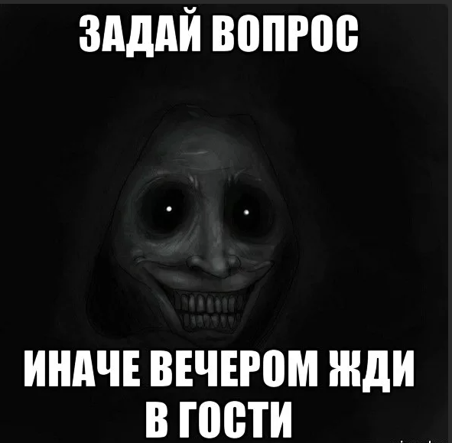
Спасибо за внимание!!!
НЕ
Ы
ВА

Slide 10
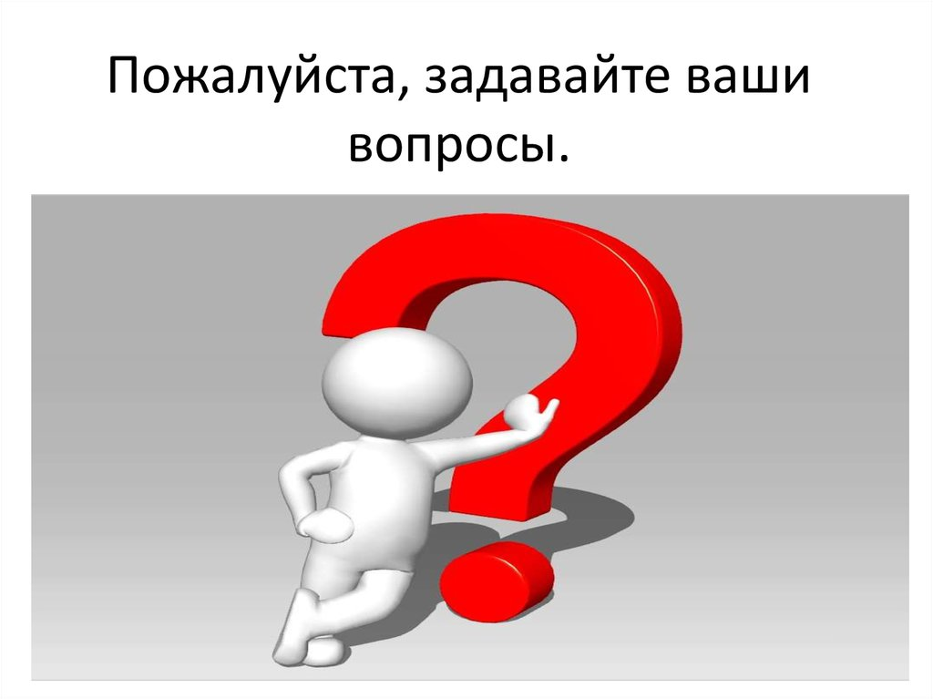
Ой простите

